Slide 1
第3講～第4講
By : アティラ
2019年10月17日

Slide 2
第3講
データの散らばり具合を見積もる統計量
→分散と標準偏差

Slide 3
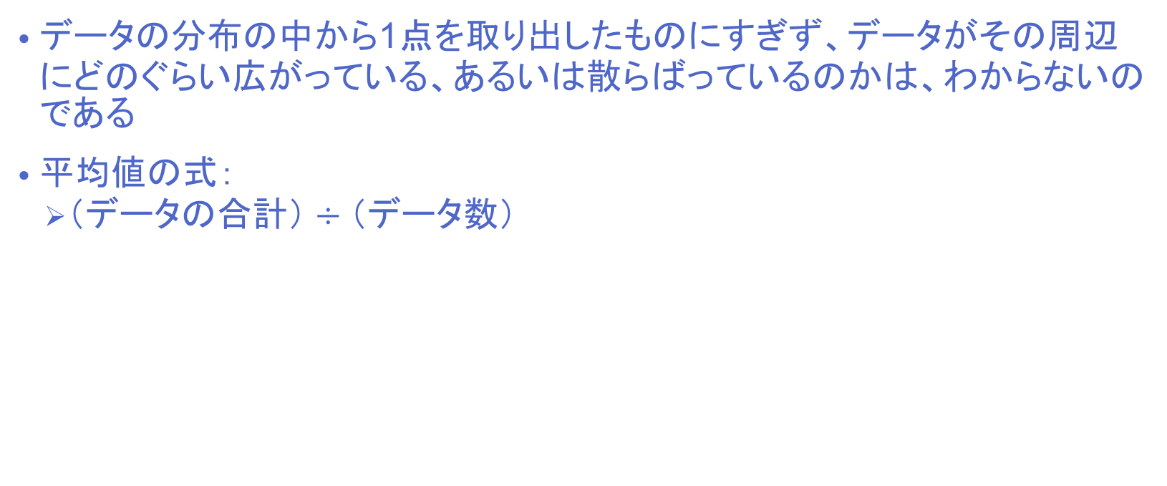
平均値というのは
データの分布の中から1点を取り出したものにすぎず、データがその周辺にどのぐらい広がっている、あるいは散らばっているのかは、わからないのである
平均値の式：
  $（データの合計）÷（データ数）$

Slide 4
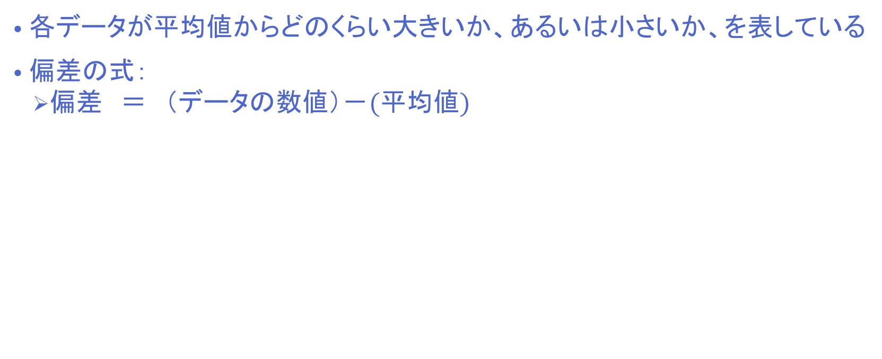
偏差
各データが平均値からどのくらい大きいか、あるいは小さいか、を表している
偏差の式：
  偏差 ＝ $（データの数値）－(平均値)$

Slide 5
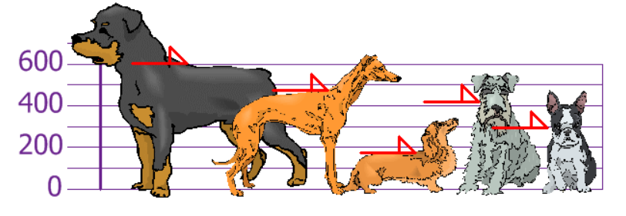
600mm, 470mm, 170mm, 430mm と 300mm
平均値＝（600 + 470 + 170 + 430 + 300）/5
＝1970/5
＝394mm

Slide 6
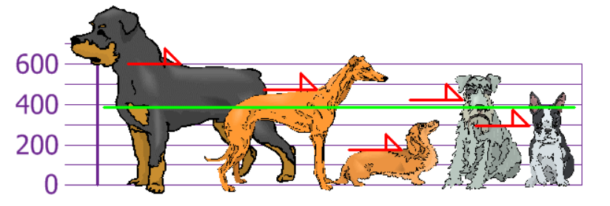

Slide 7
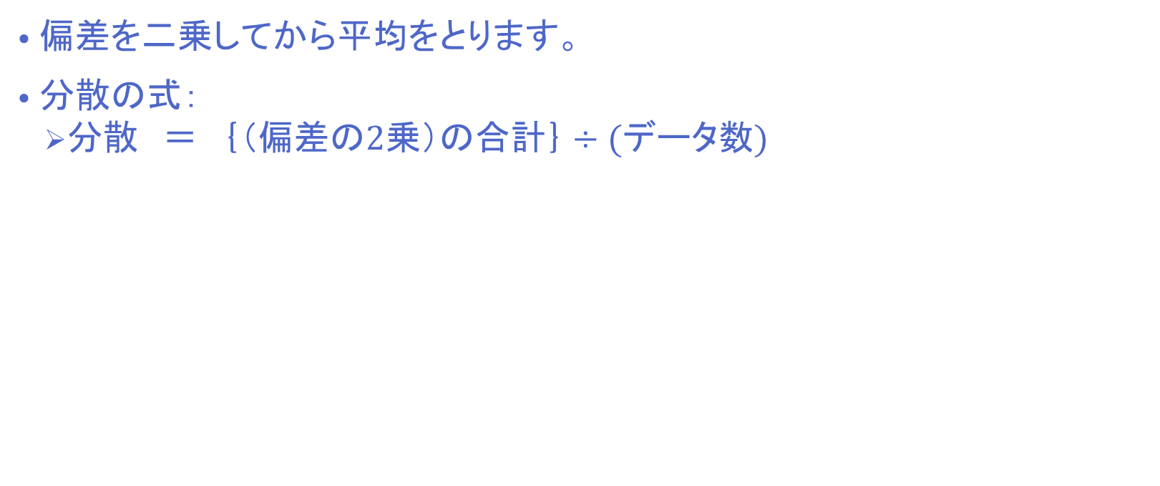
分散
偏差を二乗してから平均をとります。
分散の式：
  分散 ＝ $｛（偏差の2乗）の合計｝÷(データ数)$

Slide 8
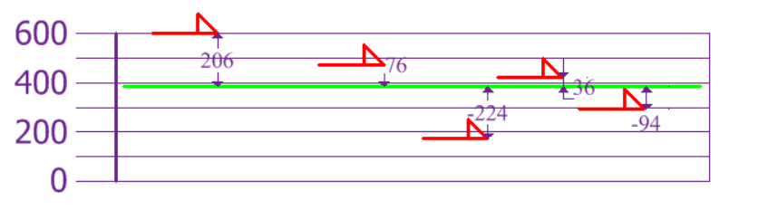
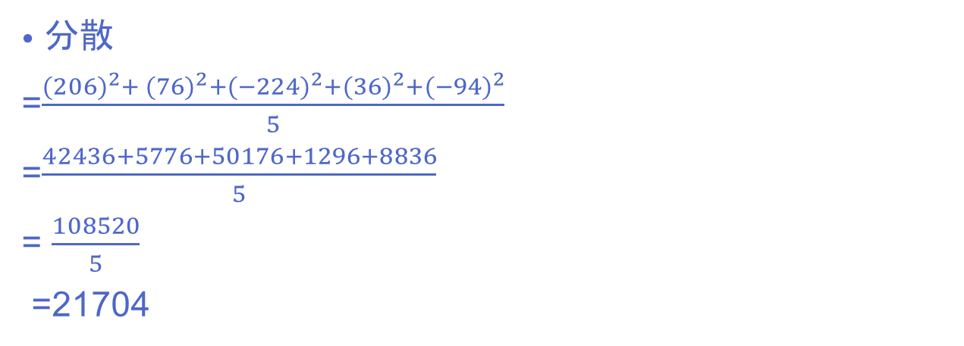
分散
=$\frac{{(206)}^{2}+ {(76)}^{2}+{(−224)}^{2}+{(36)}^{2}+{(−94)}^{2}}{5}$
=$\frac{42436+5776+50176+1296+8836}{5}$
= $\frac{108520}{5}$
=21704

Slide 9
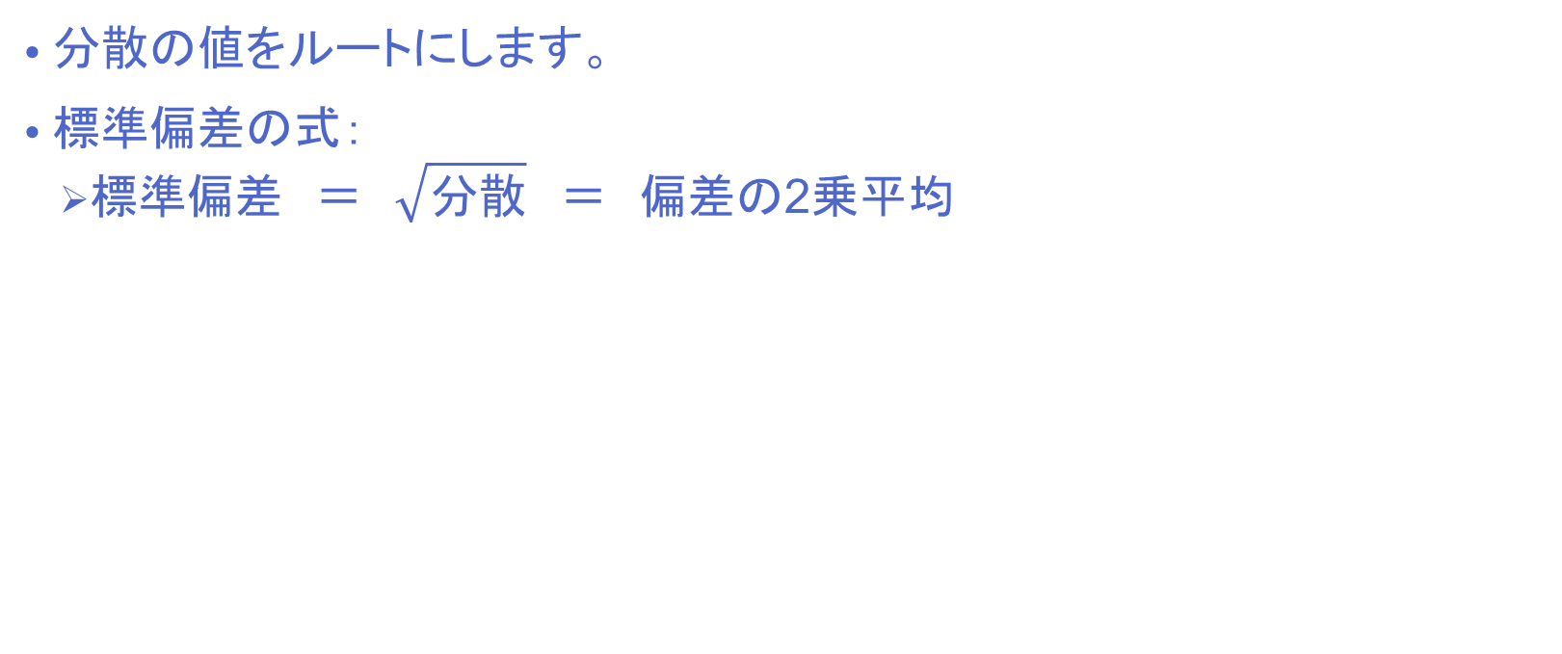
標準偏差
分散の値をルートにします。
標準偏差の式：
  標準偏差 ＝$\sqrt{分散} ＝$偏差の2乗平均

Slide 10
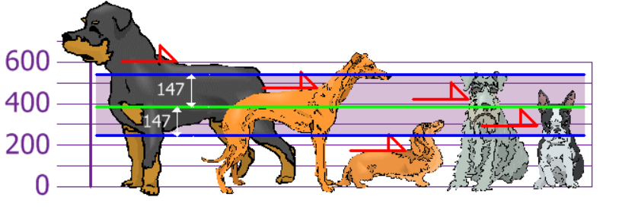
標準偏差
=√21704
=147.32...
=147

Slide 11
第4講
そのデータは「月並み」か「特殊」か？
標準偏差で評価する

Slide 12
S.D.がわかるとデータの「特殊」を評価できる
第1は、「1セットのデータの中のある1つの持つ意味」がわかる
第2は、「複数のデータのセットを比較して出てくる違い」がわかる

Slide 13
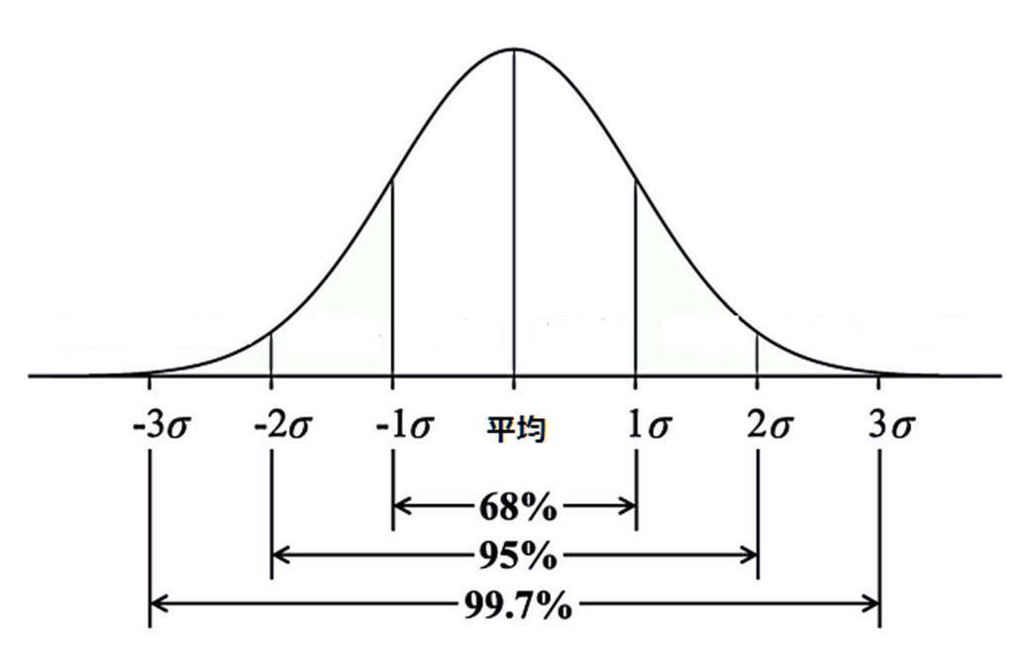
データの特殊性の評価基準
1セットのデータの中におけるあるデータの偏差が、S.D.で測って±1個分前後であれば、それは「月並みなデータ」であるといえる
また、±2個分の外側のデータである場合は「特殊なデータ」だといえる
平均値からS.D.±1個の範囲内に約7割のデータが入ってしまう
S.D.±2個より離れるデータは両側合わせて約5パーセントしかない
S.D.何個分ということを知るには、
  ｛（データ）－（平均値）｝÷（S.D.）

Slide 14


複数のデータセットの比較
「優秀さ」
X君
模擬テストを
10回の平均点：60点
S.D.：10点
「性質の違い」
Y君
模擬テストを
10回の平均点：50点
S.D.：30点
S.D.から50～70点の範囲の点数を取る人だとわかる＝
安定した成績をとる人
ただし、80点が合格ラインの学校には受けられない
S.D.から20～80点の範囲の点数を取る人だとわかる＝
ムラのある成績をとる人
ただし、本番80点をとって合格するかもしれない

Slide 15
加工されたデータの平均値と標準偏差
a) データに一定数を加えて加工する
データYの平均値はデータXの平均値にaを加えたものになり、データYの分散とS.D.はデータXのそれらから変化しない
b) データに一定数を掛けて加工する
データYの平均値はデータXの平均値にｋを掛けたものになり、データYの分散はkの2乗倍、S.D.はk倍になる

Slide 16
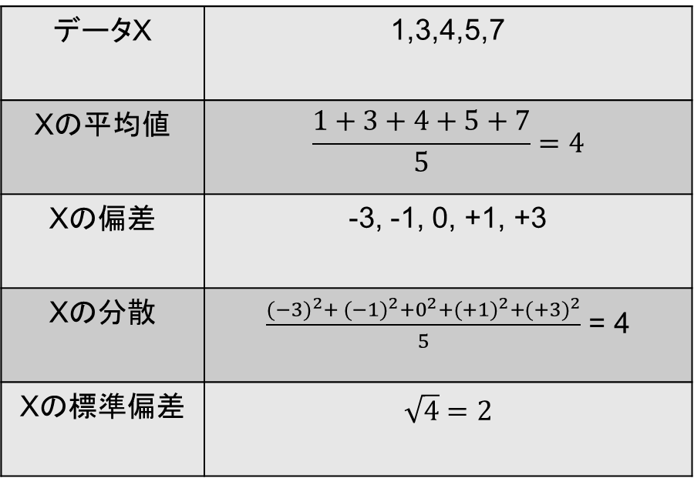
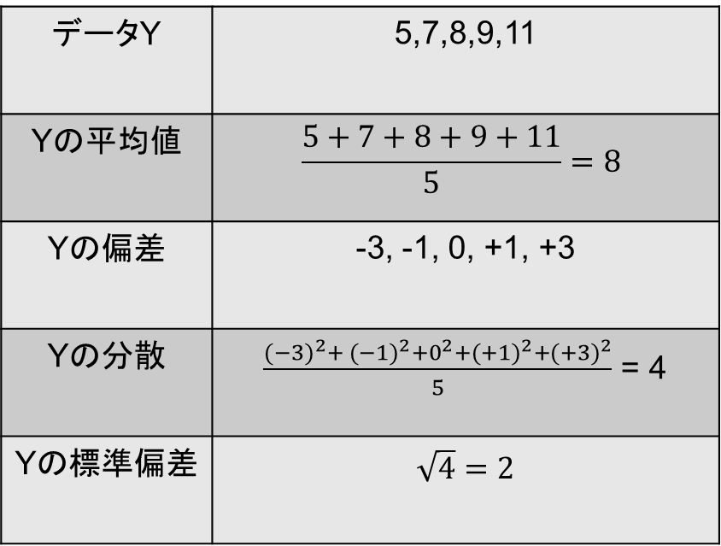
（a）の例：
それぞれに４を加えると
データY | 5,7,8,9,11
Yの平均値 | $$\frac{5+7+8+9+11}{5}=8$$
Yの偏差 | -3, -1, 0, +1, +3
Yの分散 | $\frac{{(−3)}^{2}+ {(−1)}^{2}+0^{2}+{(+1)}^{2}+{(+3)}^{2}}{5}$ = 4
Yの標準偏差 | $$\sqrt{4}=2$$
４大きくなる
同じ
同じ
同じ

Slide 17
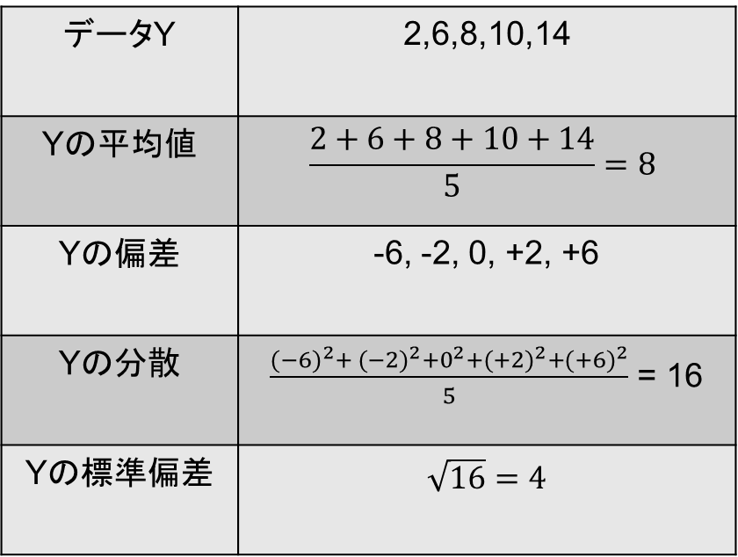
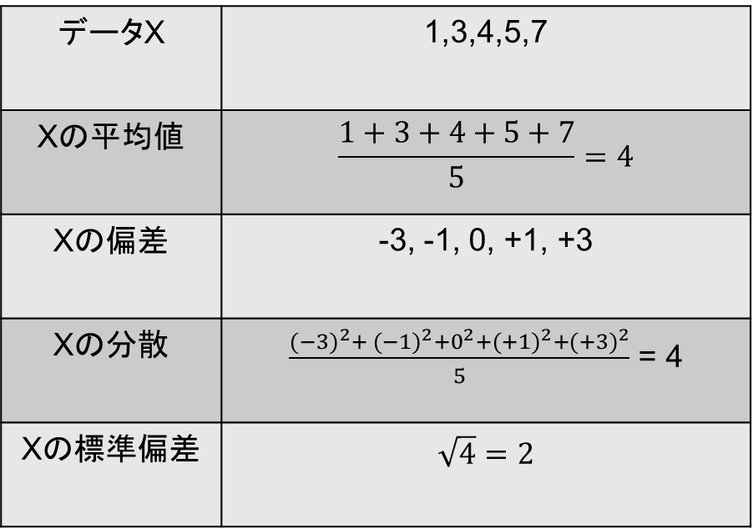
（ｂ）の例：
それぞれを2倍する
データX | 1,3,4,5,7
Xの平均値 | $$\frac{1+3+4+5+7}{5}=4$$
Xの偏差 | -3, -1, 0, +1, +3
Xの分散 | $\frac{{(−3)}^{2}+ {(−1)}^{2}+0^{2}+{(+1)}^{2}+{(+3)}^{2}}{5}$ = 4
Xの標準偏差 | $$\sqrt{4}=2$$
データY | 2,6,8,10,14
Yの平均値 | $$\frac{2+6+8+10+14}{5}=8$$
Yの偏差 | -6, -2, 0, +2, +6
Yの分散 | $\frac{{(−6)}^{2}+ {(−2)}^{2}+0^{2}+{(+2)}^{2}+{(+6)}^{2}}{5}$ = 16
Yの標準偏差 | $$\sqrt{16}=4$$
2倍になる
2倍になる
4倍になる
2倍になる

